Slide 1
PROTOTIPO
Camilo Ruiz y Douglas Negrete

Slide 2
PAGINAS
01
Login
04
Carrito de compra
02
Usuarios
05
Historial de compra
03
06
Administrador
Lista de deseos

Slide 3
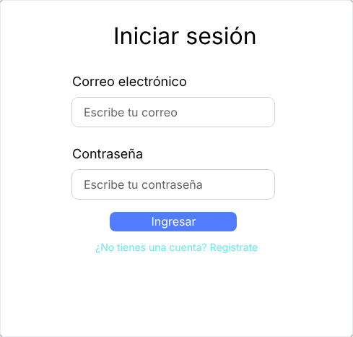

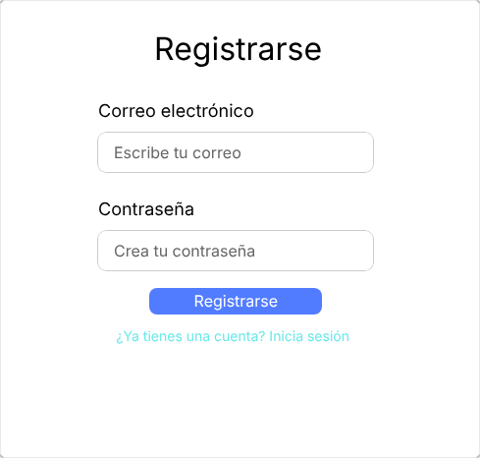

Login

Slide 4
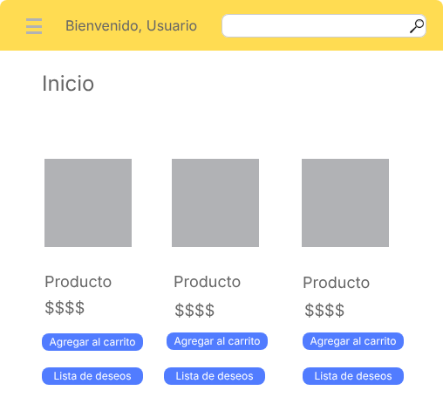
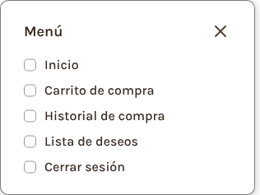




Inicio para usuarios

Slide 5
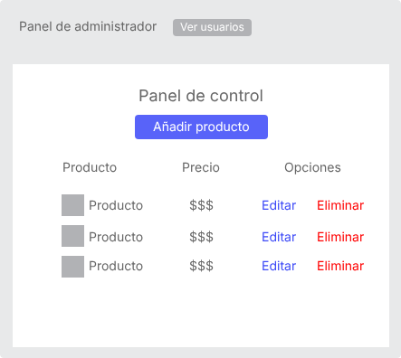
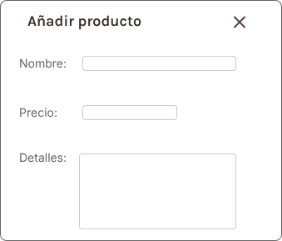

Panel para administradores

Slide 6
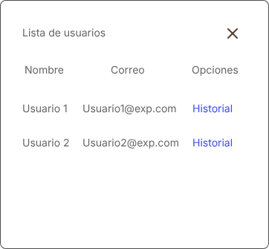
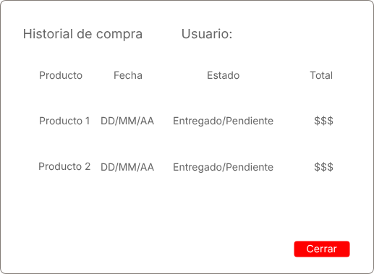


Para regresar a la lista

Slide 7

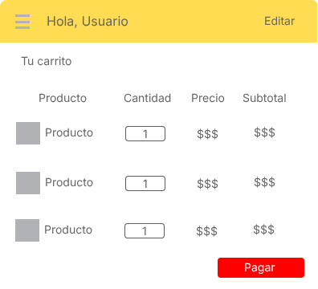
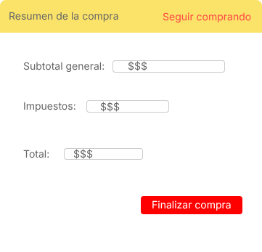
Carrito de compras
Permite regresar

Slide 8

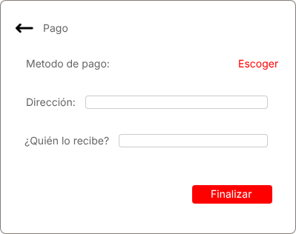
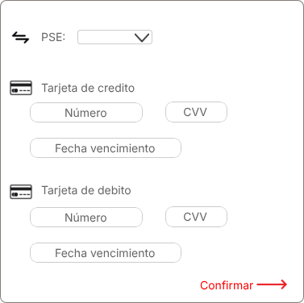

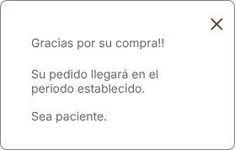
Para regresar
Inicio del carrito

Slide 9
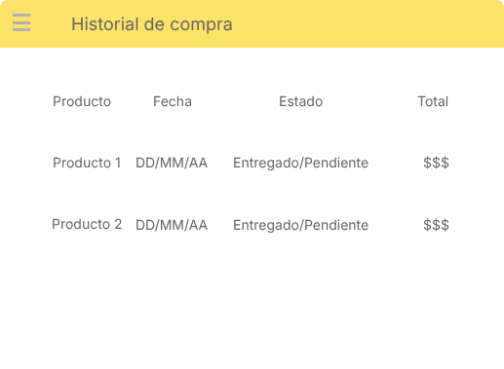
Historial de compras

Slide 10
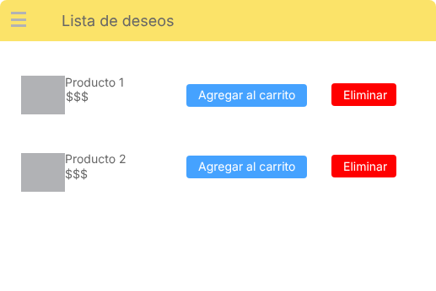


Lista de deseos
03

Slide 11
MUCHAS
GRACIAS
www.unsitiogenial.es

